Slide 1




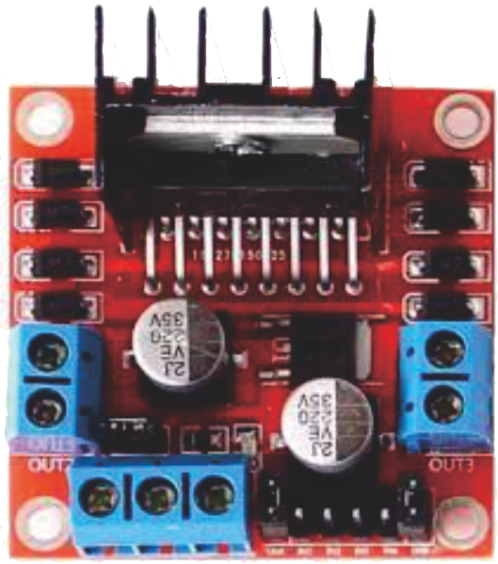
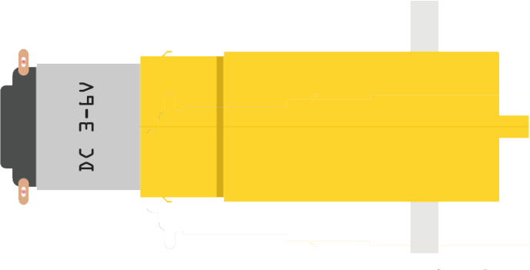
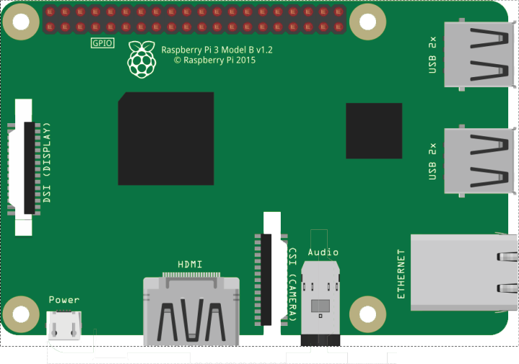
Kontrol Motor DC
Muh Pauzan, S.Si., M.Sc
ROBOT CERDAS

Slide 2


Pengontrol Motor DC
ROBOT CERDAS
Kita bisa mengontrol kecepatan putar dan arah putaran motor DC menggunakan:
PWM (pulse width modulation)
H-Bridge
Mengontrol kecepatan motor
Mengontrol arah putaran
01

Slide 3
PWM
ROBOT CERDAS
Merupakan teknik ON-OFF sinyal listrik (tegangan). Tegangan rata-rata dari sinyal listrik ini sama besarnya dengan lebar pulsanya, lebar pulsa ini disebut duty cycle
Semakin tinggi duty cycle maka semakin besar juga tegangan rata-rata yang dihasilkan
Kecepatan motor DC meningkat
Semakin rendah duty cycle maka semakin kecil juga tegangan rata-rata yang dihasilkan
Kecepatan motor DC menurun
02

Slide 4

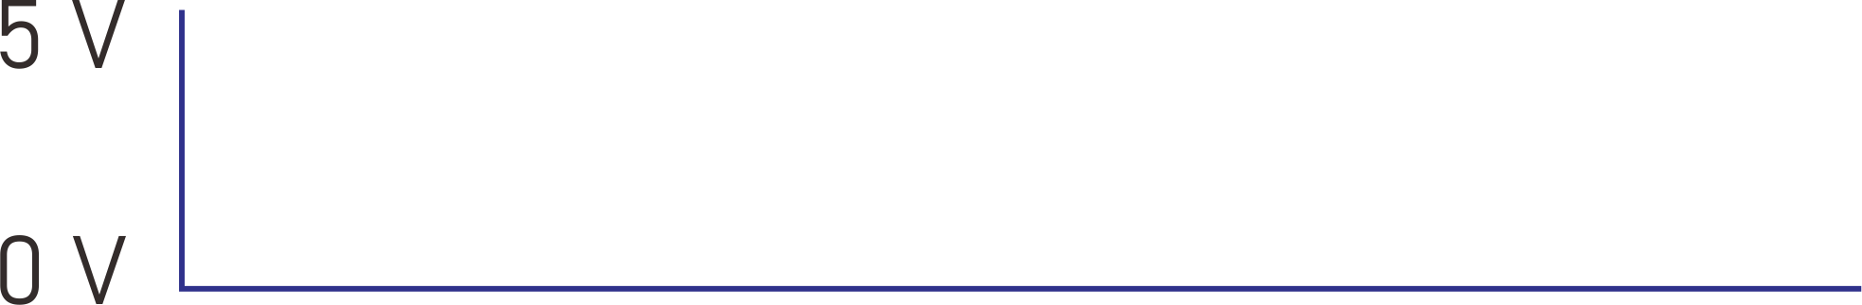







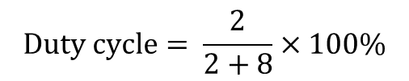

PWM
ROBOT CERDAS
Duty cycle = 0%
Duty cycle = $\frac{T_{ON}}{T_{ON}+T_{OFF}}×100\%$
$$T_{ON}$$
2
$$Duty cycle= \frac{2}{2+8}×100\%$$
$$T_{OFF}$$
8
1 V
$$Duty cycle=20\%$$
10
$$t(detik)$$
20% dari 5 V = $\frac{20}{100}×5$
1 V
03

Slide 5



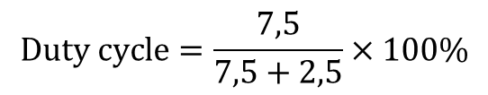

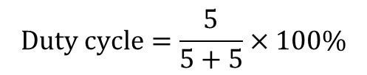

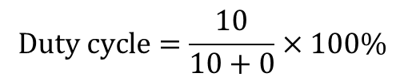

PWM
ROBOT CERDAS
5
$$Duty cycle=\frac{5}{5+5}×100\%$$
$$Duty cycle=50\%$$
5
10
7,5
$$Duty cycle=\frac{7,5}{7,5+2,5}×100\%$$
2,5
$$Duty cycle=75\%$$
10
$$Duty cycle=\frac{10}{10+0}×100\%$$
$$Duty cycle=100\%$$
04

Slide 6
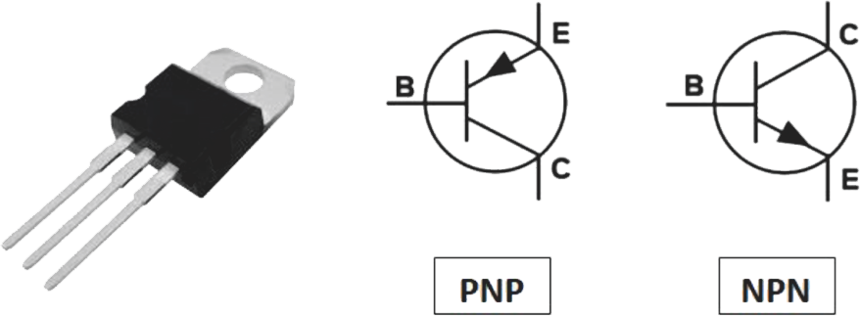
Transistor
ROBOT CERDAS
B: Basis
E: Emitter
C: Collector
mengalirkan arus dari emitter ke collector ketika basis diberi arus negatif
mengalirkan arus dari collector ke emitter ketika basis diberi arus positif
05

Slide 7
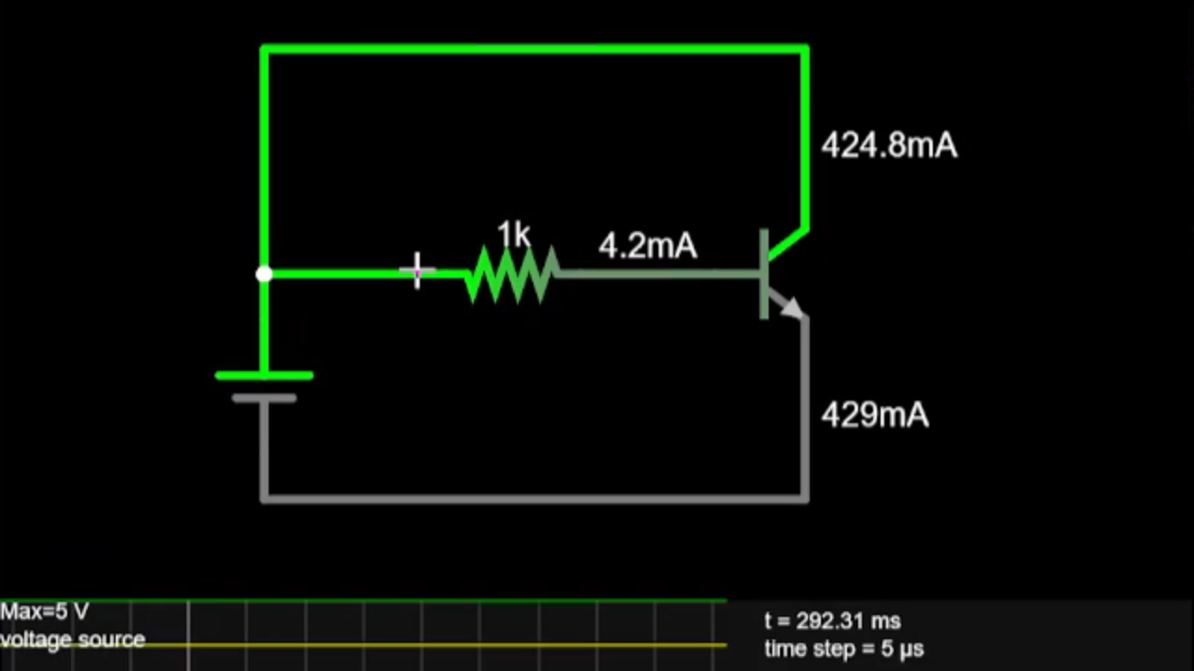
Transistor
Transistor npn
Terdiri dari dua lapisan semikonduktor tipe N (negatif) dan satu lapisan tipe P (positif) di antara keduanya. Struktur ini memungkinkan arus mengalir dari kolektor ke emitor ketika ada arus kecil yang mengalir ke basis.
Jika tidak ada arus mengalir ke basis, tidak ada arus mengalir dari collector ke emiter
Jika ada arus kecil mengalir ke basis, ada arus mengalir dari collector ke emiter

Slide 8
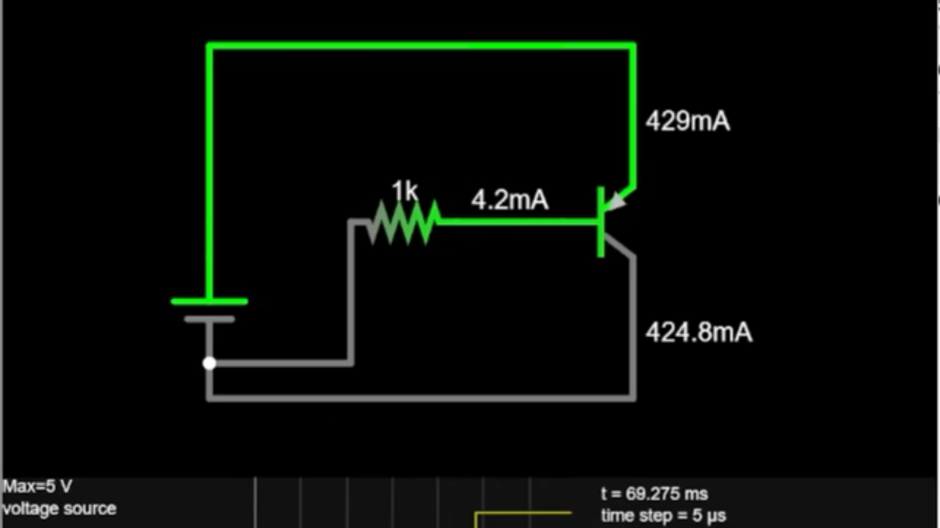
Transistor
Transistor pnp
Lapisan semikonduktor tipe P (positif) di bagian luar dan tipe N (negatif) di tengah. Arus mengalir dari emitter ke collector ketika ada arus kecil yang mengalir ke basis.
Jika tidak ada arus mengalir ke basis, tidak ada arus mengalir dari emitter ke collector
Jika ada arus kecil mengalir ke basis, ada arus mengalir dari emitter ke collector

Slide 9
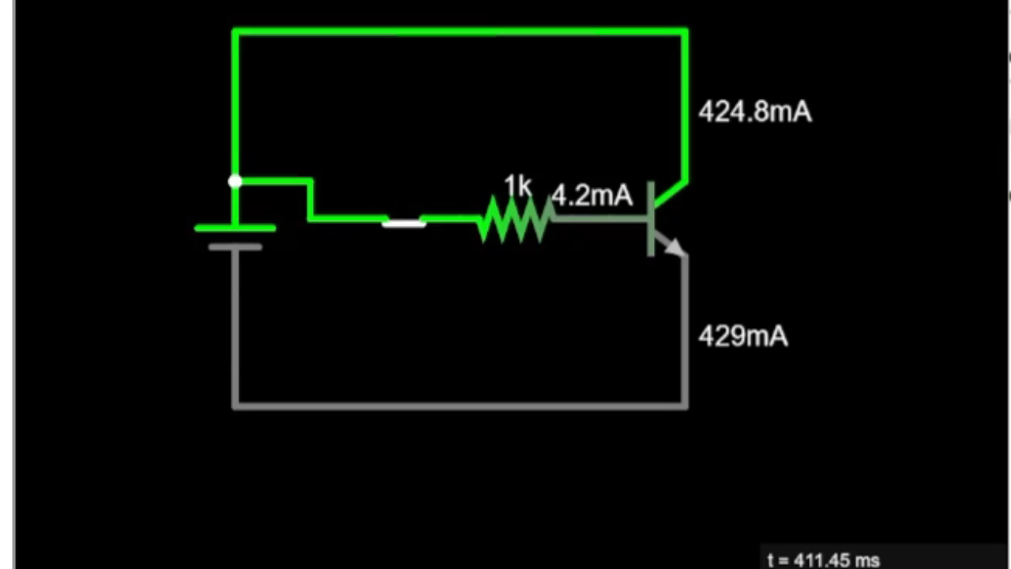
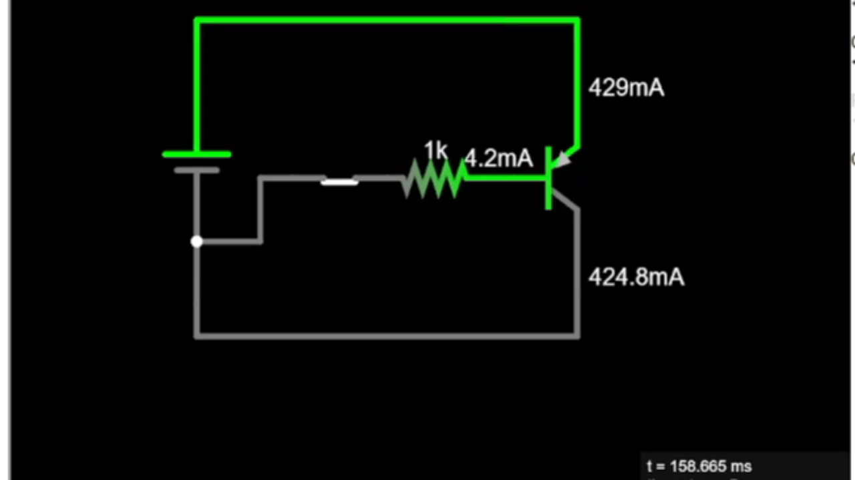
Transistor
ROBOT CERDAS
Sebagai switch/sakelar
Transistor npn: koneksi basis ke Vcc supaya bisa mengalirkan arus dari collector ke emitter (SWITCH ON)
Transistor pnp: koneksi basis ke Ground supaya bisa mengalirkan arus dari emitter ke collector (SWITCH ON)
08

Slide 10
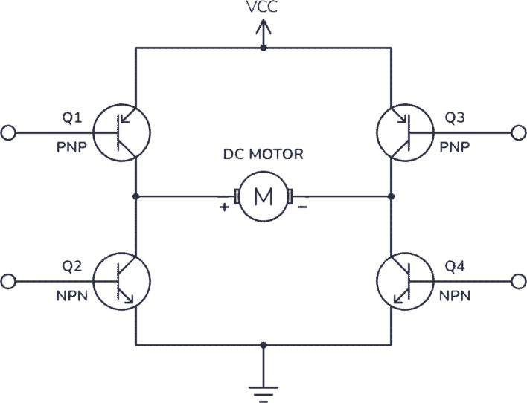
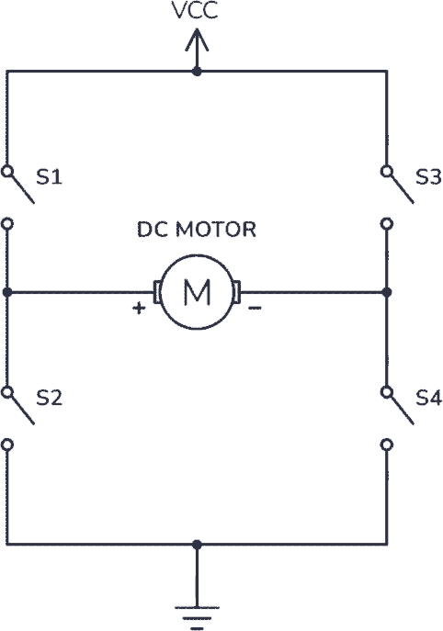
H-Bridge
ROBOT CERDAS
Untuk mengontrol arah putaran motor DC
09

Slide 11
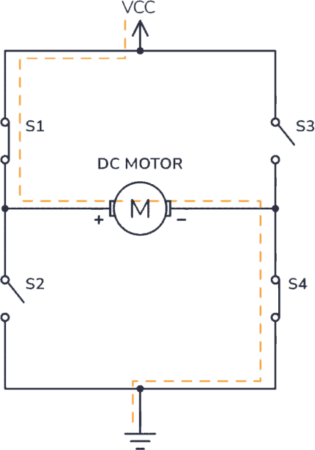
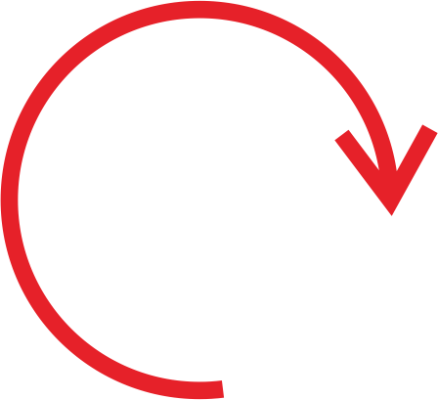
H-Bridge
ROBOT CERDAS
10

Slide 12
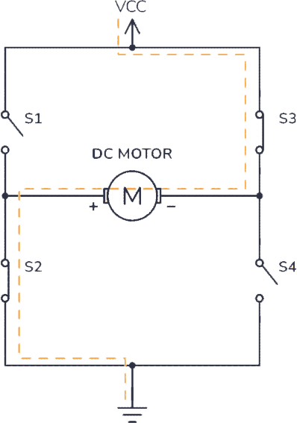
H-Bridge
ROBOT CERDAS
11

Slide 13
L298N Motor Driver
ROBOT CERDAS
Di dalamnya terdapat dua H-Bridge
Kita bisa mengontrol arah gerak dua motor DC→roda
12

Slide 14
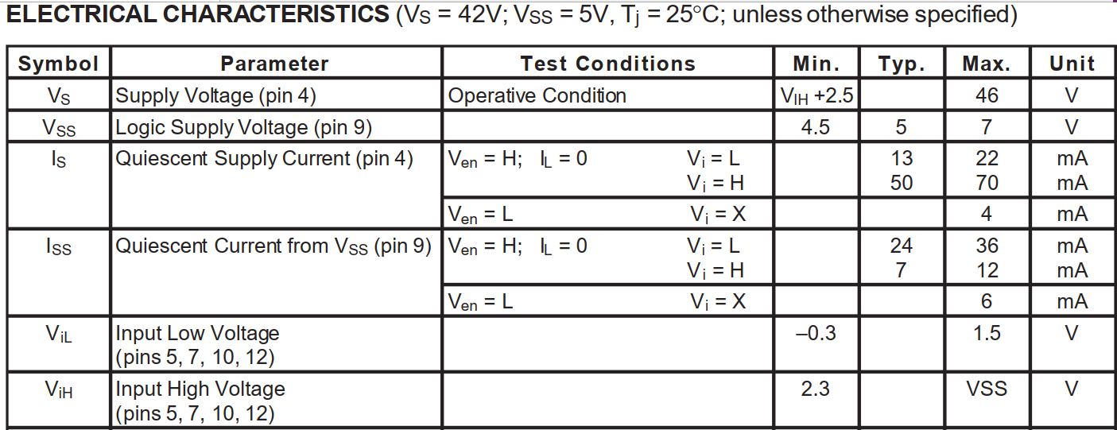
Datasheet IC L298N
ROBOT CERDAS
Total arus DC Max = 4 ampere
13

Slide 15
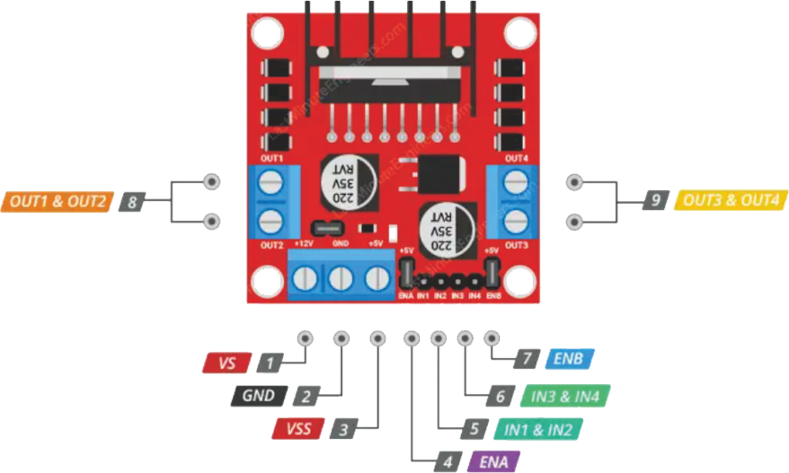





L298N Motor Driver Pinout
ROBOT CERDAS
Terkoneksi langsung ke rangkaian H-Bridge IC L298N, rentang tegangannya 5-12 V
Ground
Memberikan daya ke IC L298N, rentang tegangan 5-7 V
Untuk mengontrol kecepatan motor A
Untuk mengontrol kecepatan motor B
14

Slide 16




L298N Motor Driver Pinout
ROBOT CERDAS
Mengontrol arah putaran motor A
Mengontrol arah putaran motor B
Pin output yang dihubungkan ke motor A
Pin output yang dhibungkan ke motor B
15

Slide 17
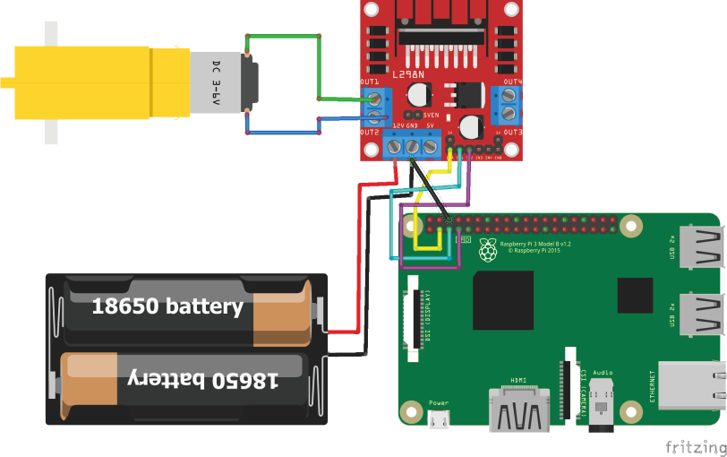
Kontrol 1 Motor DC
ROBOT CERDAS
16

Slide 18
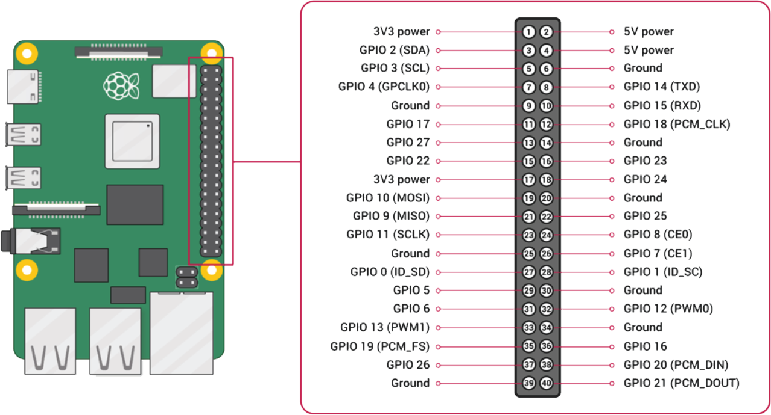
GPIO Raspberry Pi
ROBOT CERDAS
GPIO.setmode(GPIO.BCM)
GPIO.setwarnings(False)
Ena, in1,in2 = 2,3,4
GPIO.setmode(GPIO.BOARD)
GPIO.setwarnings(False)
Ena, in1,in2 = 3,5,7
17

Slide 19
Sintaks kode
ROBOT CERDAS
import RPi.GPIO as GPIO
from time import sleep
GPIO.setmode(GPIO.BCM)
GPIO.setwarnings(False)
Ena, in1,in2 = 2,3,4
while True:
GPIO.output(in1,GPIO.HIGH)
GPIO.output(in2,GPIO.LOW)
pwm.ChangeDutyCycle(100)
sleep(1)
GPIO.output(in1,GPIO.LOW)
GPIO.output(in2,GPIO.HIGH)
sleep(1)
print("running")
GPIO.setup(Ena, GPIO.OUT)
GPIO.setup(in1, GPIO.OUT)
GPIO.setup(in2, GPIO.OUT)
#pwm=GPIO.PWM(No.pin,frekuensiPWM)
#frekuensiPWM: jumlah perpindahan dari #sinyal HIGH ke LOW dalam 1 detik
pwm=GPIO.PWM(Ena,100)
#pwm.start(DutyCycle)
pwm.start(0)
18

Slide 20
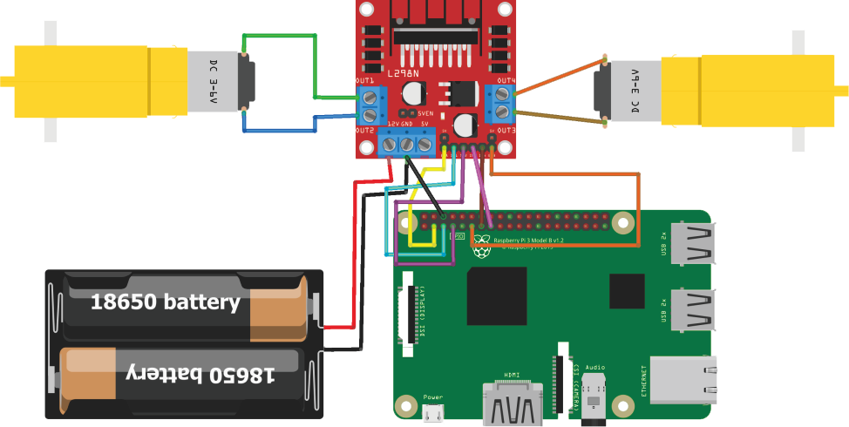
Rangkaian 2 Motor
ROBOT CERDAS
19

Slide 21
TERIMA KASIH
ROBOT CERDAS

